Slide 1

Algoritmalar ve Programlama II Ders 12: Dosyalar
Doç. Dr. Cemil Öz

Slide 2
Niçin Diskleri Kullanıyoruz(Why we are using a disk)?
Bilgisayarla çalışan insanlar olarak verileri dosyalarda saklamanın önemini çok iyi biliyoruz. Bilgisayarın ana hafızası(RAM) bilgisayardaki sabit disklerden çok çok azdır. Yani Sabit diskler(harddisk) RAM’den daha fazla bilgi saklar. Diskler içerisindeki bilgileri enerji kesildiğinde dahi tutar. Kullanıcı istediği zaman disk üzerindeki verileri çağırarak değiştirir.
Disk dosyalarına erişim tipleri(Type of disk file access)
Programlar dosyalara iki farklı şekilde ulaşırlar; sıralı ve rasgele. Yazdığınız program sizin ulaşım seçiminize göre değişiklik gösterecektir. Dosyaya erişim modunuz, sizin dosyadan veriyi nasıl okuyacağınızı, dosyaya veriyi nasıl yazacağınızı, dosyadaki verileri nasıl değiştireceğinizi veriyi dosyadan nasıl sileceğinizi ve benzeri durumları belirlemenizi sağlar. Bazı dosyalara iki şekilde de ulaşılabilir.

Slide 3
fopen fonksiyonu(The fopen() Function)
fopen() fonksiyonu iki fonksiyon icra eder: birincisi kullanmak üzere bir dosya açar, ikincisi ise bir dosya işaretcisi döndürür. fopen() fonksiyonunun genel kullanımı
FILE *fp;
fp=fopen(fdosyaadı,mode);
Burada mode string bir ifadedir ve aşağıdakilerden biri olabilir.
r okuma
w yazma, veya
a ilave etme
Dosya ismi karakter dizini olmalı ve kullanılan işletim sistemine uygun bir karakterlerin kullanılmasıdır.
Fp dosya tipi değişkenidir ve dosya işaretcisidir. FILE stdio.h kütüp hanesinde tanımlı özel bir veri tipidir. Bütün dosya işaretcileri FILE tipi olarak tanımlanmak zorundadır.
Eğer yazma modunda “test” isimli bir dosya açmak istiyorsak aşağıdaki ifadeyi kullanabiliriz
fp=fopen(“test”,”w”);

Slide 4
fopen fonksiyonu(The fopen() Function)
Bununla birlikte genellikle aşağıdaki ifade şekli ile kullanılacak veya kullanılmaktadır:
if((fp=fopen(“test”,”w”))==NULL)
{
puts(“Dosya açılamıyor \n”);
exit();
}
Bu metod dosyanın diskte oluşturulamaması durumlarında verilen dosya oluşturulamama hatalarında programın çalışmayı durdurmadan kullanıcının duruma müdahalesi için kullanılır. Genellikle bu hata diskin dolu olması veya yazmaya korumalı olması durumlarında oluşur.
fopen fonksiyonu ile bir dosya write modun da açıldığında, dosya yeniden oluşturulur. Eğer daha önceden oluşturulmak istenen dosya oluşturulmuş ve bilgi girilmişse bu bilgiler kaybedilir. Dosyaya sadece ilave kayıt eklenmek isteniyorsa dosya append yani a modun da açılmalıdır.

Slide 5
fclose() fonksiyonu (The fclose() Function)
fclose() fonksiyonu fopen() fonksiyonu ile açılan dosyaları kapatmak için kullanılır. Program sonlandırılmadan önce tüm dosyalar kapatılmış olmalıdır.
fclose() fonkisyonun genel kulanım şekli
fclose(fp);
Burada fp fopen() fonksiyonu tarafından döndürülen dosya işaretçisidir.
fprintf() ve fscanf() fonksiyonları
Temel I/O fonksiyonları gets() ve putc() ye ilave olarak çoğu c kütüphaneleri fprint() ve fscanf() fonksiyonlarına sahiptir. Fopen ile açılan dosyaya formatlı veri yazmak ve okumak için kullanılırlar fopen() fonksiyonunun genel kullanımı
fprintf(fp,kontrol karakter dizini, argüman listesi);
Ve scanf() fonksiyonunun genel kullanımı
fscanf(fp, kontrol karakter dizini, argüman listes);

Slide 6
fprintf() ve fscanf() fonksiyonları
fp, fopen() fonksiyonu ile dönen dosya işaretçisidir. fprint() ve fscanf() fonksiyonları fp işaretçisi ile tanımlanan dosyayı yönetmenin haricinde printf() ve scanf() fonksiyonu gibi çalışır.
#include<stdio.h>
main()
{
FILE *fp;
char s[80];
int t;
if((fp=fopen(“test”,”w”))==NULL)
{
puts(“dosya açılamıyor\n”);
exit(0);
}
scanf(“%s %d”,s,&t); // veri oku
fprintf(fp,”%s %d”,s,t); // dosyaya yaz
fclose(fp);
if((fp=fopen(“test”,”r”))==NULL)
{
puts(“dosya açılamıyor \n”);
exit(0);
}
fscanf(fp,“%s %d”,s,&t); // dosyadan oku
printf(fp,”%s %d”,s,t); // ekrana yazzdır
fclose(fp);
}

Slide 7
Programda aşağıdakine benzer bir menü oluşturulabilir ve program bu menü araçılığı ile kontrol edilebilir.
#include <stdio.h>
#include <stdlib.h>
char sec;
int main(int argc, char *argv[])
{
do{
printf("\n personel takip programı ");
printf("\n 1- Kayıt ekle ");
printf("\n 2- Kayıt Güncelleştirme ");
printf("\n 3- Kayıt silme ");
printf("\n 4- kayıt arama ");
printf("\n 5- Programdan Çıkış ");
printf("\n SeÇiMiNiZ ? ");
do{sec=getch();}while((sec<'0')||(sec>'5'));
switch (sec)
{
case '1': printf("\n Kayıt Ekleme ");break;
case '2': printf("\n Kayıt Güncelleştirme ");break;
case '3': printf("\n Kayıt Silme ");break;
case '4': printf("\n Kayıt Arama ");break;
case '5': printf("\n Programdan Çıkış "); return 0;break;
default:printf(" yeniden deneyin ");
}
}while(sec='5');
system("PAUSE");
return 0;
}

Slide 8
// kayıt ekleme
enter()
{
if((filemain= fopen(“personal.dat”,”a”))==NULL)
{printf(“Dosya açılamadı \n”);
exit(0); }
printf( “\n Kişi adı :”);scanf(“%s “,person_name);
printf( “\n Kişi soyadı :”);scanf(“%s “,person_surname);
printf( “\n Kişi yaşı :”);scanf(“%d “,&person_age);
printf( “\n Kişi maaşı :”);scanf(“%d “,&person_salary);
fprintf(fileman, “%s %s %d %f \n“, person_name,person_surname, person_age, person_salary);
fclose(filemain);
return;}

Slide 9
enter()
{
if((filemain= fopen(“personal.dat”,”a”))==NULL)
{printf(“Dosya açılamadı \n”);
exit(0); }
printf( “\n Kişi adı :”);scanf(“%s “,person_name);
printf( “\n Kişi soyadı :”);scanf(“%s “,person_surname);
printf( “\n Kişi yaşı :”);scanf(“%d “,&person_age);
printf( “\n Kişi maaş :”);scanf(“%d “,&person_salary);
fprintf(fileman, “%s %s %d %f \n“, person_name,person_surname, person_age, person_salary);
fclose(filemain);
return;}

Slide 10
// kayıt düzeltme
edit()
{
printf( “\n Dosyadan kayıt düzeltme ”);
printf( “\n ---------------------------------------------”);
printf( “\n person_surname :”);scanf(“%s “,tmp_surname);
if((filemain= fopen(“personal.dat”,”r”))==NULL) // asıl dosya okuma modunda acılıyor
{printf(“Dosya açılamadı \n”);
exit(0); }
if((filetemp= fopen(“personal.tmp”,”w”))==NULL) // gecici dosya yazma modunda acılıyor
{printf(“ Dosya açılamadı \n”);
exit(0); }
Do
{
fscanf(fileman, “%s %s %d %f \n“, person_name,person_surname,&person_age, &person_salary);

Slide 11
if(tmp_surname==person_surname)
{
printf( “\n Kişi adı :”,person_name);
printf( “\n Kişi soyadı :”,person_surname);
printf( “\n Kişi yaşı :”,person_age);
printf( “\n Kişi maaşı :”,person_salary);
pintf(“ \n -------------------------------------------------------”);
printf(“ \n ------ Kaydı düzeltme ------------------------”);
printf( “\n Kişi adı :”);scanf(“%s “,person_name);
printf( “\n Kişi soyadı :”);scanf(“%s “,person_surname);
printf( “\n Kişi yaşı :”);scanf(“%d “,&person_age);
printf( “\n Kişi maaşı :”);scanf(“%d “,&person_salary);
printf( “Yapılan değişiklikleri kaydetmek istiyormusunuz (y) yes (n) no”);scanf(“%s”,&pass);
if( pass!=‘y’ || pass!=‘Y’)
fprintf(filetemp, “%s %s %d %f \n“, person_name,person_surname, person_age, person_salary);
}
else
fprintf(filetemp, “%s %s %d %f \n“, person_name,person_surname, person_age, person_salary);
}while(!feof(filemain));
fclose(filemain);
fclose(filetmp);
Remove(“personal.dat”);
Rename(“pesonal.tmp”, “personal.dat”);
return;
}

Slide 12
// kayıt silme
delete()
{
printf( “\n Uyarı dosyadan kayıt siliyorsunuz”);
printf( “\n ---------------------------------------------”);
printf( “\n Kişi adı :”);scanf(“%s “,tmp_surname);
if((filemain= fopen(“personal.dat”,”r”))==NULL)
{printf(“dosya açılamadı \n”);
exit(0); }
if((filetemp= fopen(“personal.tmp”,”w”))==NULL)
{printf(“dosya açılamadı \n”);
exit(0); }
Do
{
fscanf(fileman, “%s %s %d %f \n“, person_name,person_surname,&person_age, &person_salary);

Slide 13
if(tmp_surname==person_surname)
{
printf( “\n person_name :”,person_name);
printf( “\n person_surname :”,person_surname);
printf( “\n person_age :”,person_age);
printf( “\n person_salary :”,person_salary);
printf( “ Bu kaydı silmek istiyormusunuz (y) yes (n) no”);scanf(“%s”,&pass);
if( pass!=‘n’ || pass!=‘’)
fprintf(filetmp, “%s %s %d %f \n“, person_name,person_surname, person_age, person_salary);
}
else
fprintf(filetmp, “%s %s %d %f \n“, person_name,person_surname, person_age, person_salary);
}while(!feof(filemain));
fclose(filemain);
fclose(filetmp);
remove(“personal.dat”);
rename(“pesonal.tmp”, “personal.dat”);
return;
}

Slide 14
find()
{
printf( “\n Dosyadan kayıt bulma ”);
printf( “\n ---------------------------------------------”);
printf( “\n person_surname :”);scanf(“%s “,tmp_surname);
if((filemain= fopen(“personal.dat”,”r”))==NULL)
{printf(“dosya açılamadı \n”);
exit(0); }
Do{
fscanf(fileman, “%s %s %d %f \n“, person_name,person_surname,&person_age, &person_salary);
İf(tmp_surname==person_surname)
{
printf( “\n person_name :”,person_name);
printf( “\n person_surname :”,person_surname);
printf( “\n person_age :”,person_age);
printf( “\n person_salary :”,person_salary);
printf( “devam etmek istiyormusun… (y) yes (n) no”);scanf(“%s”,&pass);
if( pass!=‘n’ || pass!=‘N’)
{
fclose(filemain);
return;
}
}
}while(!feof(filemain));
fclose(filemain);
return;
}

Slide 15
Stream Classes(stream sınıfları)
A stream is a general name given to a flow of data. In C++ a stream is represented by an object of a particular class. So far we’ve used the cin and cout stream objects. Different streams are used to represent different kinds of data flow. For example, the ifstream class represents data flow from input disk files.
Advantages of Streams
C programmers may wonder what advantages there are to using the stream classes for I/O, instead of traditional C functions such as printf() and scanf(), and—for files—fprintf(), fscanf(), and so on.
One reason is simplicity. If you’ve ever used a %d formatting character when you should have used a %f in printf(), you’ll appreciate this. There are no such formatting characters in streams, since each object already knows how to display itself. This removes a major source of errors.
Another reason is that you can overload existing operators and functions, such as the insertion (<<) and extraction (>>) operators, to work with classes that you create. This makes your own classes work in the same way as the built-in types, which again makes programming easier and more error free (not to mention more aesthetically satisfying).
You may wonder if stream I/O is important if you plan to program in an environment with a Graphics User Interface such as Windows, where direct text output to the screen is not used. Do you still need to know about C++ streams? Yes, because they are the best way to write data to files, and also to format data in memory for later use in text input/output windows and other GUI elements.

Slide 16
Disk File I/O with Streams
Çoğu program verileri dosyalarda saklama ve onları geri okumaya ihtiyaç duyar. Dosyalarla çalışmak için bazı sınıflara ihtiyaç duyulur; giriş için ifstream, hem giriş hem çıkış için fstream ve çıkış için ofstream dır. Bu sınıfların nesneleri dosyalarla ilişkilidir ve dosyadan veri okumak ve yazmak için bu nesnelerin üye fonksiyonları kullanılır.
ifstream, istream den , fstream ise iostream den ve ofatream de ostrem den türetilmiştir. Bu ata sınıflar ios’dan türetilmiştir.
İfstream, ofstream, ve fstream sınıfları FSTREAM dosyasında bildirilir.

Slide 17
Formatted File I/O
Format’lı I/O da sayılar diskte karakter dizileri olarak saklanır.
Böylece 6.02 sayısı normalde float olarak 4 byte, double olarak ise 8 byte yer kaplar iken ‘6’, ‘.’, ‘0’, and ‘2’ olarak saklanır bu ise daha verimli bir saklama şeklidir.
Ancak çok dijitli sayılarda uygun olmaya bilir genelde uygundur ve işlenmesi kolaydır

Slide 18
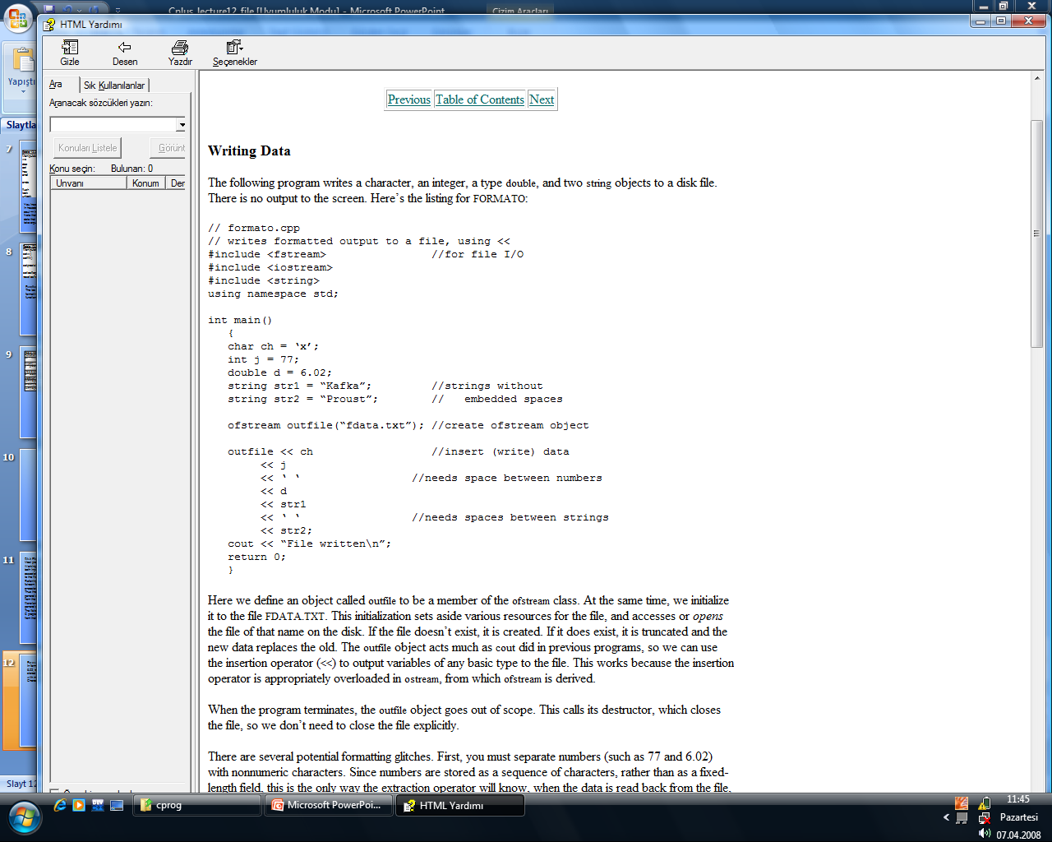
Dosyaya veri yazma
Verilen program, bir karakter, bir integer, bir double ve iki string nesne yi dosyaya yazan bir program, ekrana herhangi bir çıktı yoktur

Slide 19
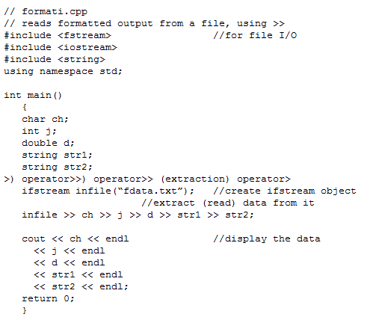
Dosyadan veri Okuma
ifstream nesnesini kullanarak, bir önceki programda oluşturulan dosyadan veri okuyoruz.

Slide 20
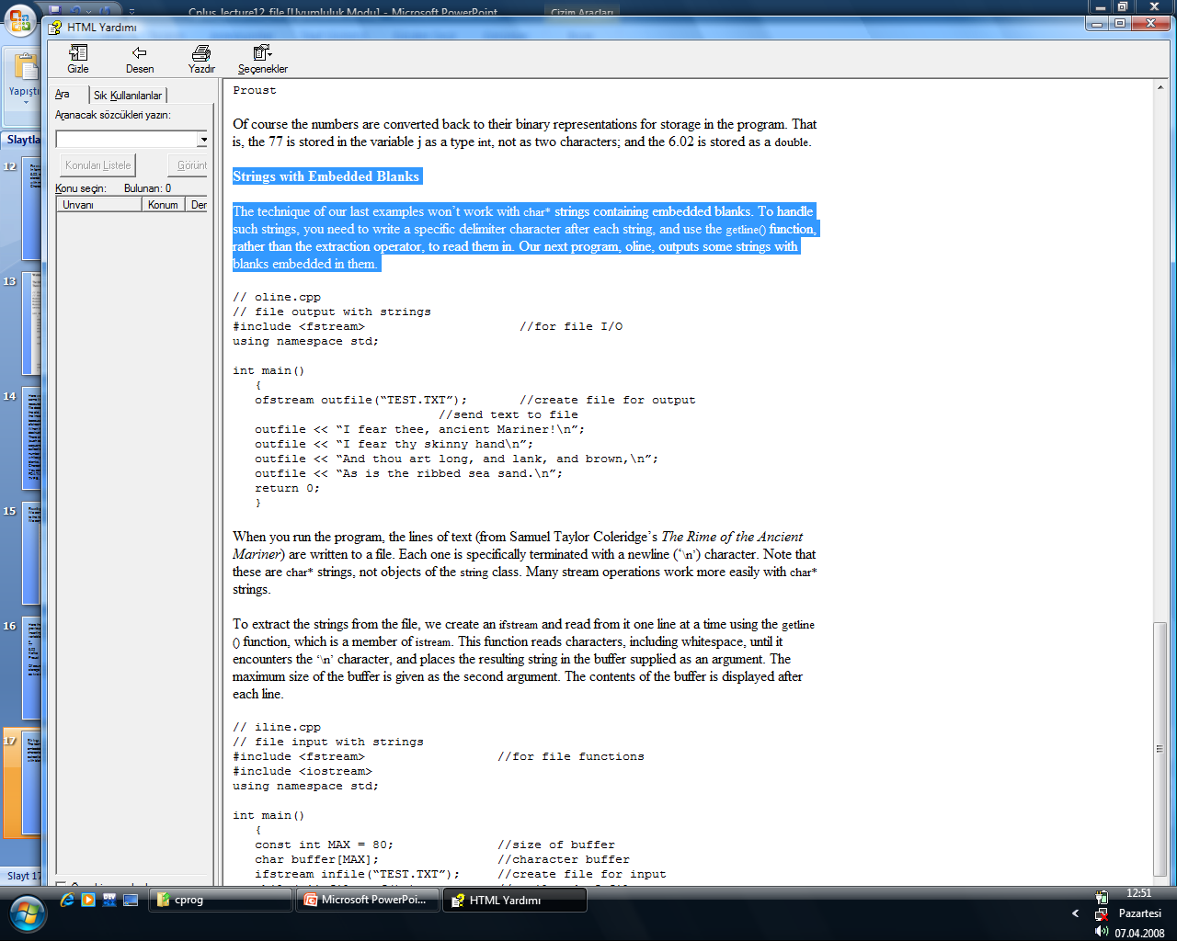
Boşluk içeren string veriler
Önceki örnekte kullanılan karakter tipi değişkenler. Boşluk içeren stringler ile çalışmaz. Böyle string ler ile çalışmak için kaydederken sonunda satır “\n” kullanılarak satır atlatılmalı ve okunurken operatör yerine getline fonksiyonu kullanılmalıdır.

Slide 21
getline() fonksiyonu ile dosyadan satır satır okuma
String’leri dosyadan almak için ifstream yaratılır ve istream’min üye, getline() fonksiyonu ile her seferinde bir satır okunur. Fonksiyon her seferinde boşluklarda dahil olmak üzere karakterleri satır sonuna kadar (“\n” sezene kadar) okur. Okunan karakter dizini, ikinci parametre olarak belirtilen eleman sayısını aşmamak kaydı ile karakter dizinine aktarılır.

Slide 22
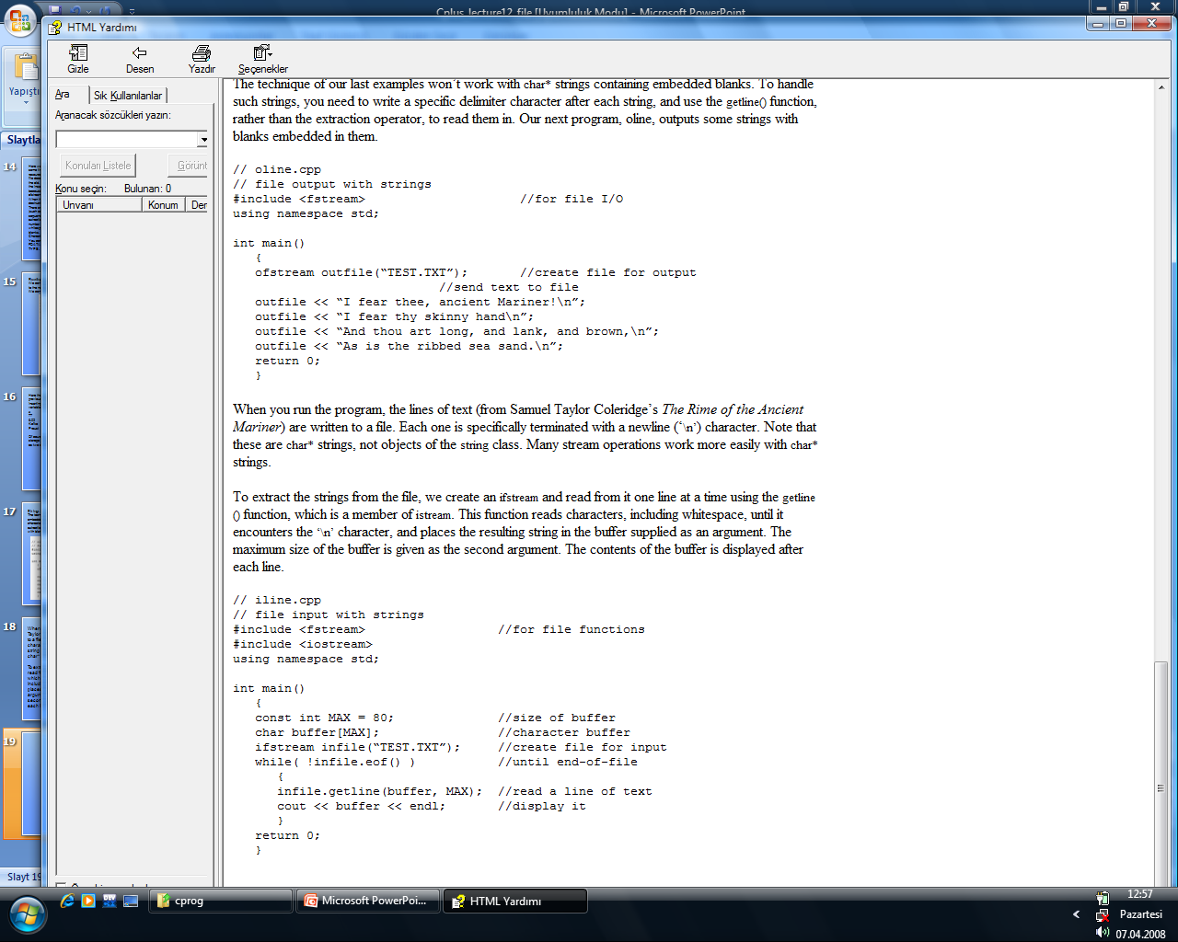

Slide 23
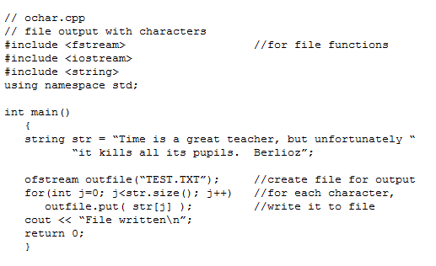
Karakter giriş çıkışı (Character I/O)
Put() ve get() fonksiyonları sırası ile ostream ve istream sınıflarının üye fonksiyonlarıdır. Dosyaya tek karakter eklemek veya dosyadan tek karakter okumak için kullanılır. Aşağıdaki örnek program her seferinde dosyaya bir karakter ekler.

Slide 24
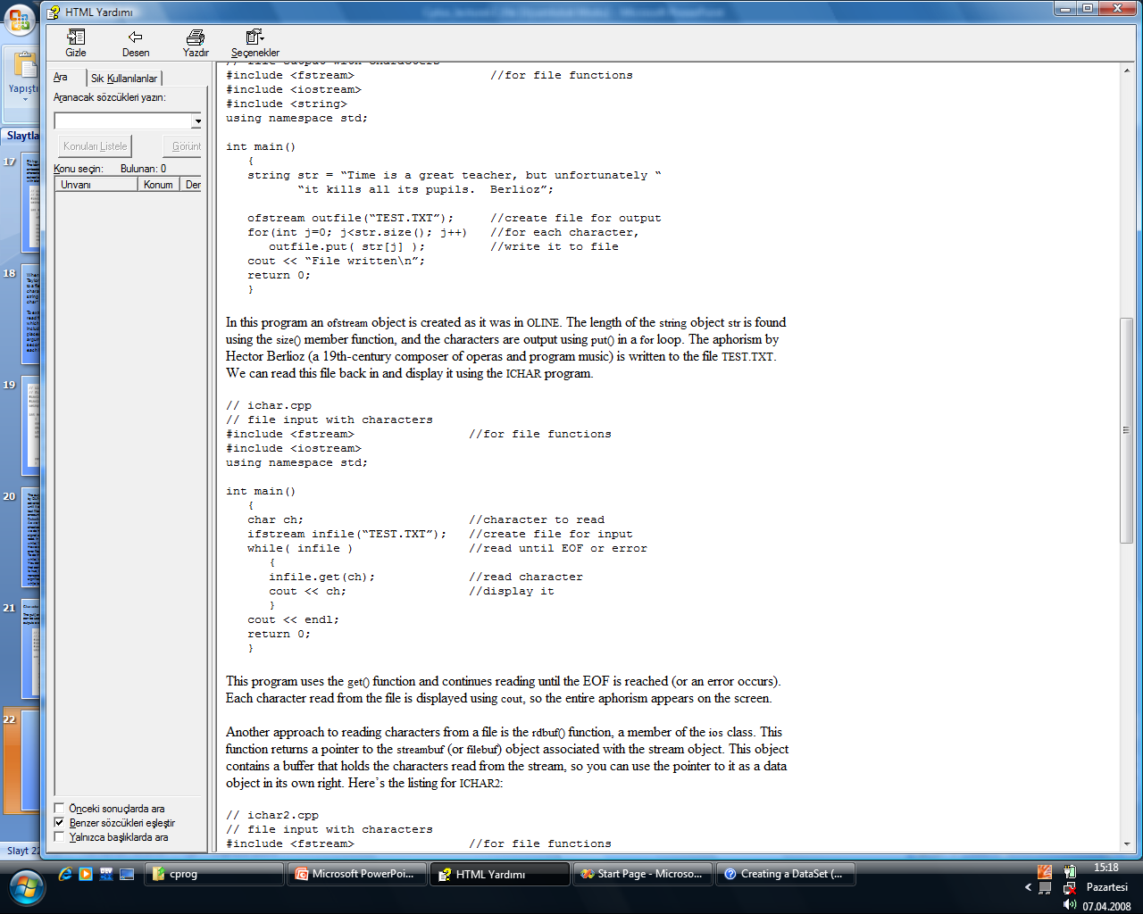
Aşağıdaki örnek program dosyayı okuma modunda açar ve her seferinde dosyaya bir karakter okur.

Slide 25
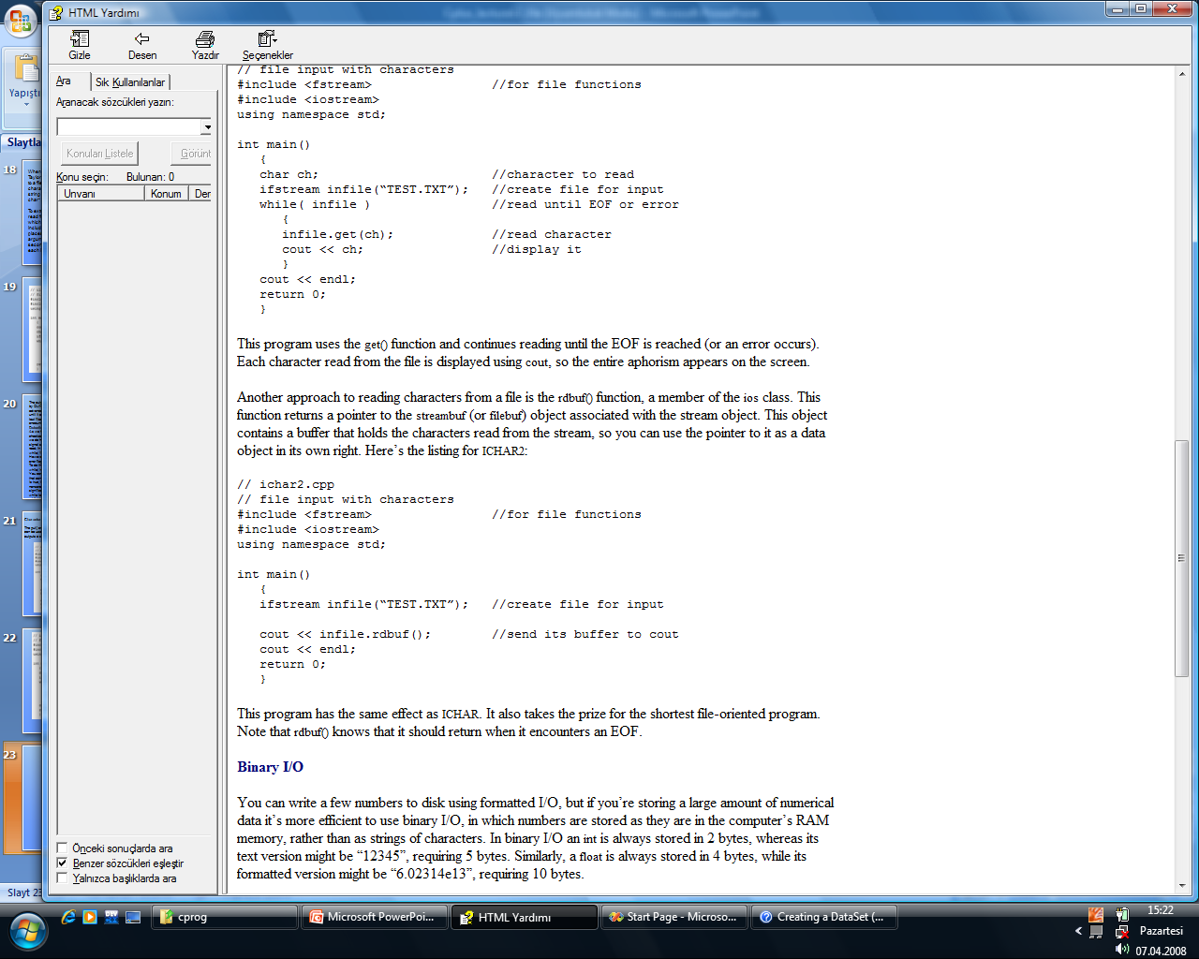
Dosyadan karakterleri okumanın diğer bir yolu ios sınıfının rdbuf() üye fonksiyonudur. Bu fonksiyon, streambuf(veya filebuf) nesnesine, karakter dizini ile bir pointer döndürür. Bu nesne bir tampon(buffer) içerir ve karakter dizisinden gelen karakterleri tutar. Pointer data nesnesi gibi kullanılabilir.

